Slide 1
CONTENIDO REPOSITORIO
Diego Fernando Gomez Lopez

Slide 2
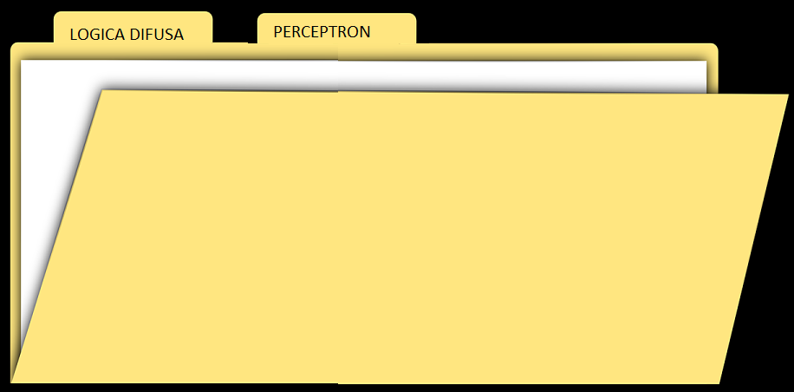
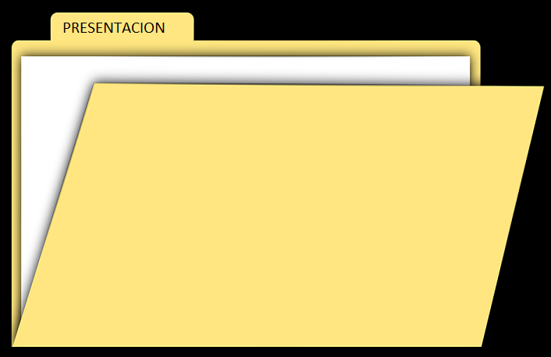
REPOSITORIO PREVIAS
CARPETAS SOBRE LAS PREVIAS
CARPETA CON LA PRESENTACION

Slide 3
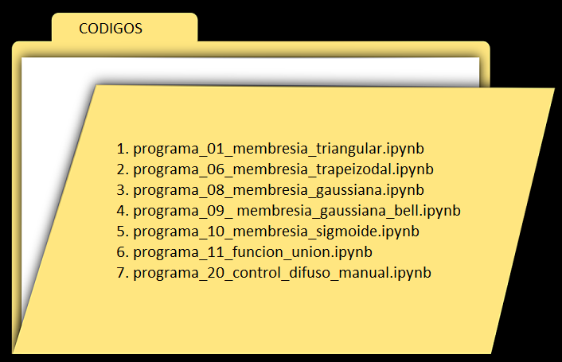

CARPETA LOGICA DIFUSA
En la carpeta códigos, están incluidos todos lo códigos de los cuales se extrajo información para la elaboración del documento sobre lógica difusa
En la carpeta paper, se encuentra el documento sobre lógica difusa

Slide 4

CARPETA PERCEPTRON
En la carpeta paper, se encuentra el documento creado, donde se habla sobre perceptrón y backpropagation

Slide 5
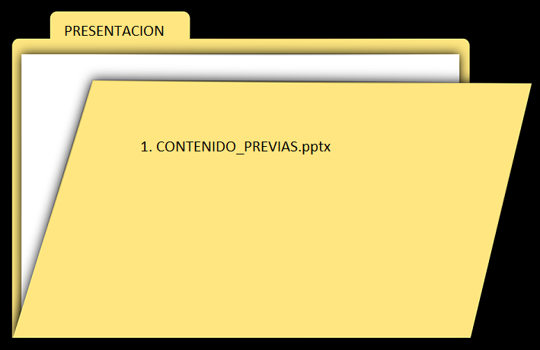
CARPETA PRESENTACION
En esta carpeta se encuentra incluida esta presentación, con el fin de informar la razón de las carpetas, y el por que los documentos en ellas, estan a ellas.

Slide 6
ESO ES TODO

